Slide 1

Изчислителни процеси. Линейни процеси.
Съдържание
1.Език за специфициране UML
2. UML диаграма на изчислителен процес
3. Видове изчислителни процеси
4. Методи за избягване на повторение на код
5. Подход за решаване на задачи
6. Упражнения

Slide 2
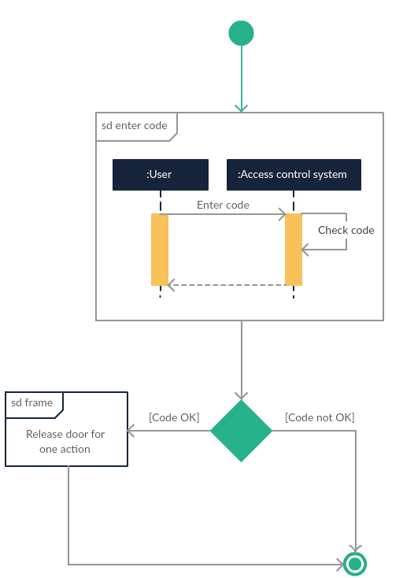
1. Език за специфициране UML(Unified Modelling Language)
Графичен език за представяне и документиране на компоненти на софтуерна система.
Създаден през 1997г. и поддържан от OMG(Object Management Group) – група от големи компании разработваща софтуер.
Използването на UML улеснява комуникацията между разработчици, клиенти и всички заинтересовани страни в процеса на разработка на софтуер.

Slide 3
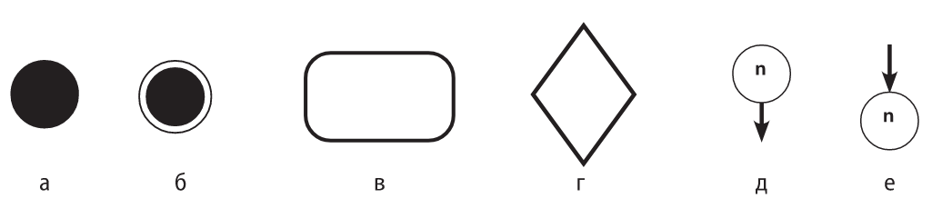
2. UML диаграма на изчислителен процес
Изчислителни процеси – действията, които се изпълняват при изпълнението на дадена програма.
Блок-схемен език – остарял в днешно време с по-малко практическо приложение.
UML диаграми – съставните му елементи са блокове и стрелки, свързващи блоковете според логиката на процеса.
основни типове използвани блокове

Slide 4
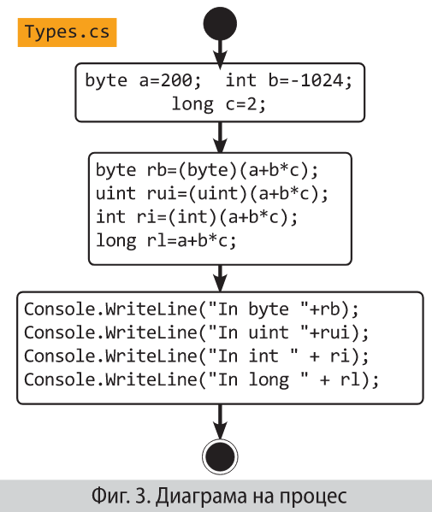
основни типове използвани блокове
свързващи блокове
начало
край
обработващи блокове
проверка на условие
Блокове за начало и край
Обработващ блок – описват операциите с данните
Свързващи блокове – използват се за прегледност на блок схемата

Slide 5
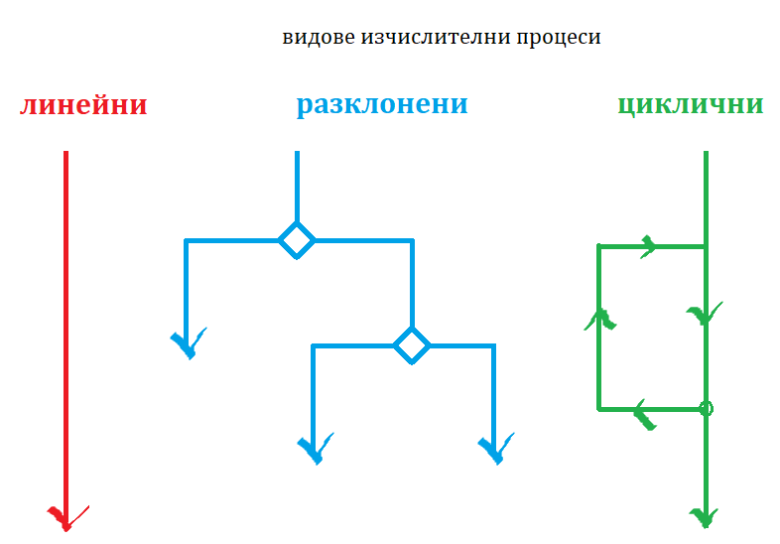
3. Видове изчислителни процеси
линейни
разклонени
циклични

Slide 6
4. Методи за избягване на повторението на код, чрез
циклични процеси
подпрограма, процедура, модул
библиотеки – включването на нужната библиотека в C# става с оператора using

Slide 7
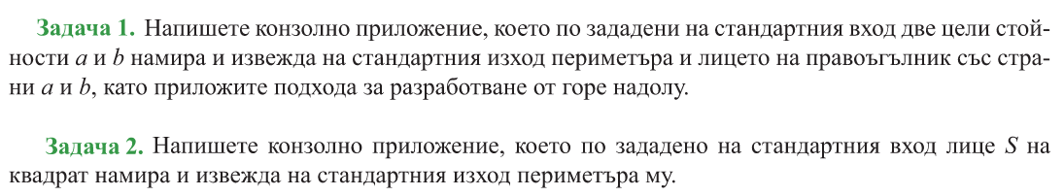
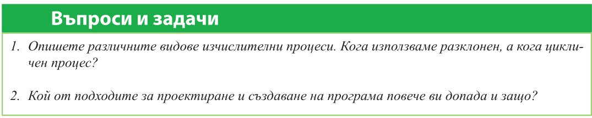
5. Подход от горе надолу за решаване на задачи
6. Упражнение

